Slide 1

Business Intelligence
Professor
José Pedro Calistro Torres de Miranda

Slide 2




Sobre o professor
José Pedro Calistro Torres de Miranda

Slide 3


Objetivo da aula
O objetivo desta aula é apresentar a disciplina e introduzir os alunos aos conceitos fundamentais de Business Intelligence (BI) e Modelagem Multidimensional, destacando sua importância na análise de dados e na tomada de decisões estratégicas nas organizações.
Ao final da aula, os alunos devem compreender a relevância do BI na gestão empresarial, assim como os princípios básicos da modelagem multidimensional.

Slide 4

Agenda
Ementa;
Competência;
Habilidades;
Conteúdo Programático;
Dinâmica Quebra-gelo;
Business Intelligence;
Modelagem Multidimensional.

Slide 5



Dinâmica
Quebra-gelo
https://www.menti.com/alsa8i2vuapd

Slide 6
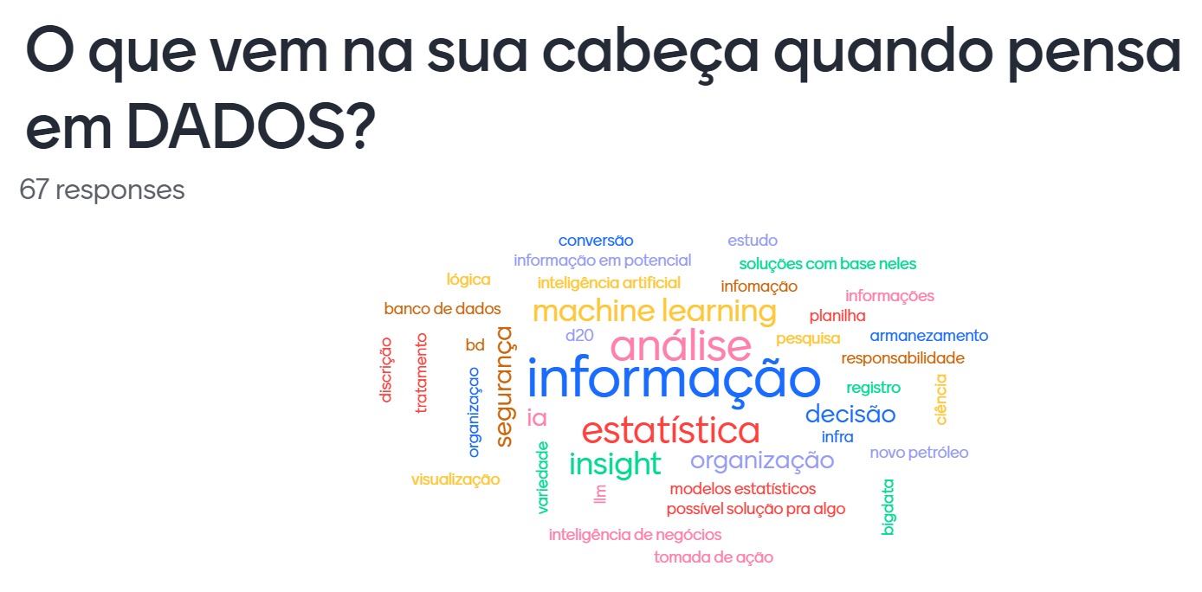

Slide 7
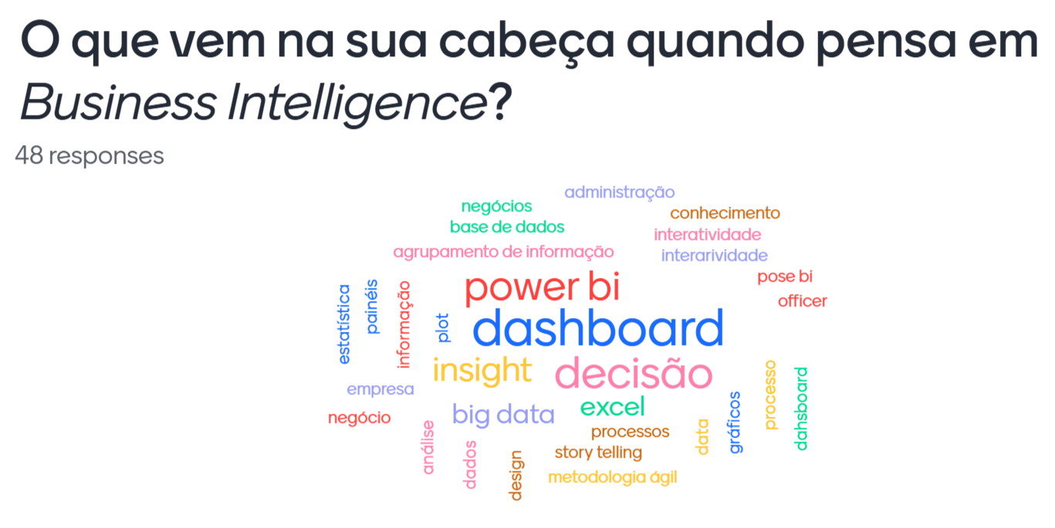

Slide 8

Ementa do Curso
Introdução: conceitos e origem sobre o desenvolvimento dos modelos de dados e sistemas gerenciadores de banco de dados.
Normalização de banco de dados multidimensionais (star schema – Ralf Kimball).
Conceitos e fundamentos de banco de dados multidimensionais. Preparação e gerenciamento dos dados:. Data Warehouse (DW) e Data Mart (DM).
Ferramentas OLAP e ETL.
Técnicas de Análise de dados: Analise exploratória dos dados, métrica e indicadores-chave de desempenho (KPIs), técnicas de mineração de dados e aprendizado de máquina aplicadas a BI.
Visualização de Dados e Dashboards: Ferramentas de criação de dashboards, construção e interpretação de dashboards.

Slide 9
Competências
C2 - Propor soluções e inovações tecnológicas no desenvolvimento de projetos, materiais, ferramentas, técnicas e soluções na área de dados;
C10 - Compreender os fatos essenciais, os conceitos, os princípios e as teorias relacionadas ao ciclo de vida da descoberta do conhecimento e suas aplicações;
C13 - Estar apto a construir um rico banco de dados com toda a informação demandada para a construção de um modelo baseado em algoritmos de aprendizagem de máquina (Machine Learning);
C14 - Integração de ferramentas computacionais no processo de tomada de decisão baseada em modelos de aprendizagem de máquina (Machine Learning).

Slide 10
Habilidades
H1 - Identificar conceitos sobre Business Intelligence (BI) e como eles podem ser aplicados na prática;
H2 - Resolver problemas clássicos sobre BI;
H3 - Selecionar a solução mais adequada para determinados problemas de BI;
H4 - Conhecer as tendências mais atuais na área de BI e suas aplicações nas mais diversas áreas do conhecimento.

Slide 11
Habilidades
H1 - Identificar conceitos sobre Business Intelligence (BI) e como eles podem ser aplicados na prática;
H2 - Resolver problemas clássicos sobre BI;
H3 - Selecionar a solução mais adequada para determinados problemas de BI;
H4 - Conhecer as tendências mais atuais na área de BI e suas aplicações nas mais diversas áreas do conhecimento.

Slide 12
Conteúdo Programático
Unidade 1
Modelagem e preparação de dados multidimensional
Unidade 2
Armazenamento Data Warehouse (DW) e Data Mart (DM)
Unidade 3
Ferramentas OLAP e ETL
Unidade 4
Projeto e implementação de banco de dados multidimensional
Unidade 5
Técnicas de Análise de Dados
Unidade 6
Visualização de Dados e Dashboards

Slide 13
Procedimento Metodológico
A metodologia adotada está centrada na multidisciplinaridade, com base no aprendizado ativo e participativo. Tem como foco principal a participação do estudante, visando o desenvolvimento intelectual e reflexão crítica, capacitando-o a tomar decisões individuais e em grupos.
Para o elemento Conhecimento:
Aula expositiva dialogada; apresentação e análise de estudos de caso; análise e discussão de textos e artigos acadêmicos.
Para o elemento Habilidade:
Pesquisas e reflexões individuais; organização, participação e condução de seminários; construção de estudos de caso.
Para o elemento Atitude:
Atividades que estimulem a liderança, a comunicação e articulação de grupos;
Aplicação da Ética no cotidiano do curso; autoavaliação e avaliação de seus pares

Slide 14
Recurso Didático
Computadores ou dispositivos móveis com conexão com a Internet.
Quadro branco em sala de aula convencional ou laboratório.
Recursos audiovisuais (projetor multimídia, tela, equipamento de áudio, vídeos)
Ambiente do SGI, notadamente para aspectos administrativos da disciplina (frequência, menções, comunicados).
Ambiente Moodle (Sala Online) será utilizado como apoio às atividades pedagógicas, incluindo conteúdo, atividades e avisos.
Livros e artigos relativos à disciplina.
MS Power BI.
Outros softwares online ou ferramentas gratuitas poderão ser empregados em proveito do processo de ensino e aprendizagem.

Slide 15
Avaliação
Baseado no Regimento Geral do CEUB, Título IV, Capítulo I, Subseção V, a apuração do rendimento escolar será feita abrangendo os aspectos de assiduidade e aproveitamento, eliminatórios por si mesmos.
A assiduidade será verificada pela frequência às aulas e às atividades da disciplina.
O aproveitamento será aferido mediante a exigência da assimilação progressiva dos conhecimentos ministrados, avaliado em provas e em outras tarefas ministradas ao longo do período letivo.
A menção final (MF) representará o julgamento global do aproveitamento INDIVIDUAL nos estudos dentro de suas respectivas proporções de equivalência.
O aproveitamento nos estudos será traduzido pelas seguintes menções: SS (Superior); MS (Médio Superior); MM (Médio); MI (Médio Inferior); II (Inferior); SR (Sem Rendimento) e RF (Reprovado por Falta).

Slide 16
Instrumentos de Avaliação
Menção Parcial 01:
1ª Avaliação Presencial.Será composta com o conteúdo trabalhado no primeiro bimestre de aulas, ministrada de forma individual e sem consulta.A aplicação ocorrerá em dia a ser informado no Plano de Aula, com publicação no Espaço Aluno e no AVA da disciplina.
Menção Parcial 02:
Avaliação Geral dos trabalhos e atividades do 1º Bimestre Composta por atividades em sala/Moodle, individuais ou em grupo, que poderão constar de pesquisas, oficinas ou seminários. Além disso, serão considerados: participação em aula, comprometimento com as atividades a serem desenvolvidas dentro e fora da sala de aula, colaboração, iniciativa e postura profissional.
A avaliação ocorrerá durante o primeiro bimestre com a publicação do resultado até o final do semestre letivo.
Menção Parcial 03:
2ª Avaliação Presencial.Será composta com o conteúdo trabalhado no primeiro bimestre de aulas, ministrada de forma individual e sem consulta.A aplicação ocorrerá em dia a ser informado no Plano de Aula, com publicação no Espaço Aluno e no AVA da disciplina.
Menção Parcial 04:
Avaliação Geral dos trabalhos e atividades do 2º Bimestre Composta por atividades em sala/Moodle, individuais ou em grupo, que poderão constar de pesquisas, oficinas ou seminários. Além disso, serão considerados: participação em aula, comprometimento com as atividades a serem desenvolvidas dentro e fora da sala de aula, colaboração, iniciativa e postura profissional.
A avaliação ocorrerá durante o segundo bimestre com a publicação do resultado até o final do semestre letivo.

Slide 17
Critérios para Aprovação na Disciplina
Como descrito no parágrafo 3°do artigo 50 do regimento interno do CEUB, a menção final é um conceito, não representa a média das menções parciais, devendo, antes, significar um julgamento final e global do aproveitamento nos estudos. Sendo assim, a menção final levará também em consideração o desempenho do aluno ao longo do semestre letivo, por meio da análise dos seguintes aspectos: conhecimento, dedicação, pontualidade, assiduidade e participação.
Além da avaliação pela menção, para ser aprovado na disciplina o aluno que obtiver frequência igual ou superior a 75% do total de aulas ou atividades realizadas.

Slide 18
Bibliografia
Básica
GRUS, Joel. Data Science do Zero. São Paulo: Alta Books, 2021. MINHA BIBLIOTECA
Complementar
ADAGA, Ejuma Martha et al. Philosophy in business analytics: a review of sustainable and ethical approaches. International Journal of Management & Entrepreneurship Research, v. 6, n. 1, p. 69-86, 2024. Disponível em: https://www.fepbl.com/index.php/ijmer/article/view/710
HYMAN, Jack. Microsoft Power BI Para Leigos. Rio de Janeiro: Alta Books, 2023. MINHA BIBLIOTECA
RODRIGUES, Levi; MARQUES, Débora. OS IMPACTOS DA UTILIZAÇÃO DA TECNOLOGIA DA INFORMAÇÃO NA GESTÃO DAS MICRO E PEQUENAS EMPRESAS: O CASE DA MAIS CONTROLE. Gestão-Revista Científica, v. 5, n. 2, 2024. Disponível em: https://seer.uniacademia.edu.br/index.php/gestao/article/view/3838
SHARDA, Ramesh; DELEN, Dursun; TURBAN, Efraim. Business intelligence e análise de dados para gestão do negócio. Porto Alegre: SAGAH: Grupo A, 2019. MINHA BIBLIOTECA
BARBOZA, Fabrício F M.; FREITAS, Pedro H C. Modelagem e desenvolvimento de banco de dados. Porto Alegre: SAGAH: Grupo A, 2018. MINHA BIBLIOTECA
CARVALHO, André C. P. L. F de; MENEZES, Angelo G.; BONIDIA, Robson P. Ciência de Dados - Fundamentos e Aplicações. Rio de Janeiro: Grupo GEN, 2024. MINHA BIBLIOTECA
FERREIRA, Maria C. Power BI® 2019 – Aprenda de Forma rápida. São Paulo: Saraiva, 2020. MINHA BIBLIOTECA
PEREIRA, Mariana A.; NEUMANN, Fabiano B.; MILANI, Alessandra M P.; et al. Framework de Big Data. Porto Alegre: SAGAH: Grupo A, 2020. MINHA BIBLIOTECA
SCHAEDLER, Andrew; MENDES, Giselly Santos. Business intelligence. 1. ed. Curitiba: Intersaberes, 2021 MINHA BIBLIOTECA
UA01 - Business Intelligence (BI) - Código: 19903
UA02 - Banco de Dados, Datawarehouse e Business Intelligence - Código: 14713
UA03 - Ferramentas de Business Intelligence e sistemas de apoio à decisão - Código: 35472
UA04 - Ferramentas de KDD - Código: 41424

Slide 19
Business Intelligence (BI)
Conjunto de processos, tecnologias e ferramentas que auxiliam na transformação de dados brutos em informações significativas e úteis para a tomada de decisões estratégicas nas organizações.

Slide 20

Business Intelligence (BI)
Em meados de 1989, Howard Dresner definiu Business Intelligence ou Inteligência de Negócios como um termo guarda-chuva para descrever:
“um conjunto de conceitos e métodos para melhorar a tomada das decisões de negócio, usando sistemas de suporte baseados em fatos.”

Slide 21

Conceitos BI
Coleta de Dados;
Transformação de Dados;
Armazenamento de Dados;
Análise de Dados;
Visualização de Dados;
Geração de Insights;
Tomada de Decisões;
Ciclo de Feedback.

Slide 22

Modelagem Multidimensional.
DEFINIÇÃO:
A modelagem multidimensional é uma técnica utilizada na área de banco de dados e business intelligence para organizar e representar dados de forma a facilitar a análise e compreensão das informações. Os conceitos básicos dessa modelagem incluem:

Slide 23

Conceitos básicos de modelagem multidimensional.
Dimensões
Fatos
Tabela de fatos
Tabelas de dimensão
Relacionamentos
Cubos OLAP

Slide 24

“O sucesso das organizações depende das pessoas e da utilização inteligente da informação disponível.”
Peter Drucker

Slide 26
Título
aqui

Slide 27


Slide 28


